Slide 1

SPRAWOZDANIE
Z DZIAŁALNOŚCI
OSIR MSZCZONÓW 2024

Slide 2
PODSTAWOWE INFORMACJE
KOMPLEKS BASENÓW TERMALNYCH „ TERMY MSZCZONÓW”
2008 – rok rozpoczęcia działalności.
STRUKTURA ZATRUDNIENIA:
DYREKTOR
KIEROWNIK
GŁÓWNY KSIĘGOWY
STANOWISKA ds.: KSIĘGOWOŚCI I PŁAC, MARKETINGU I KADR, ADMINISTRACJI
KASJER – 6 os.
RATOWNIK – 3 os. / uzupełnienie firma zewnętrzna /
PRACOWNIK GOSPODARCZY / OBSŁUGA OBIEKTU, SERWIS SPRZĄTAJACY / - 11 os.
KONSERWATOR / technika basenowa / - 5 os.
ŁĄCZNA LICZBA ETATÓW – 31

Slide 3
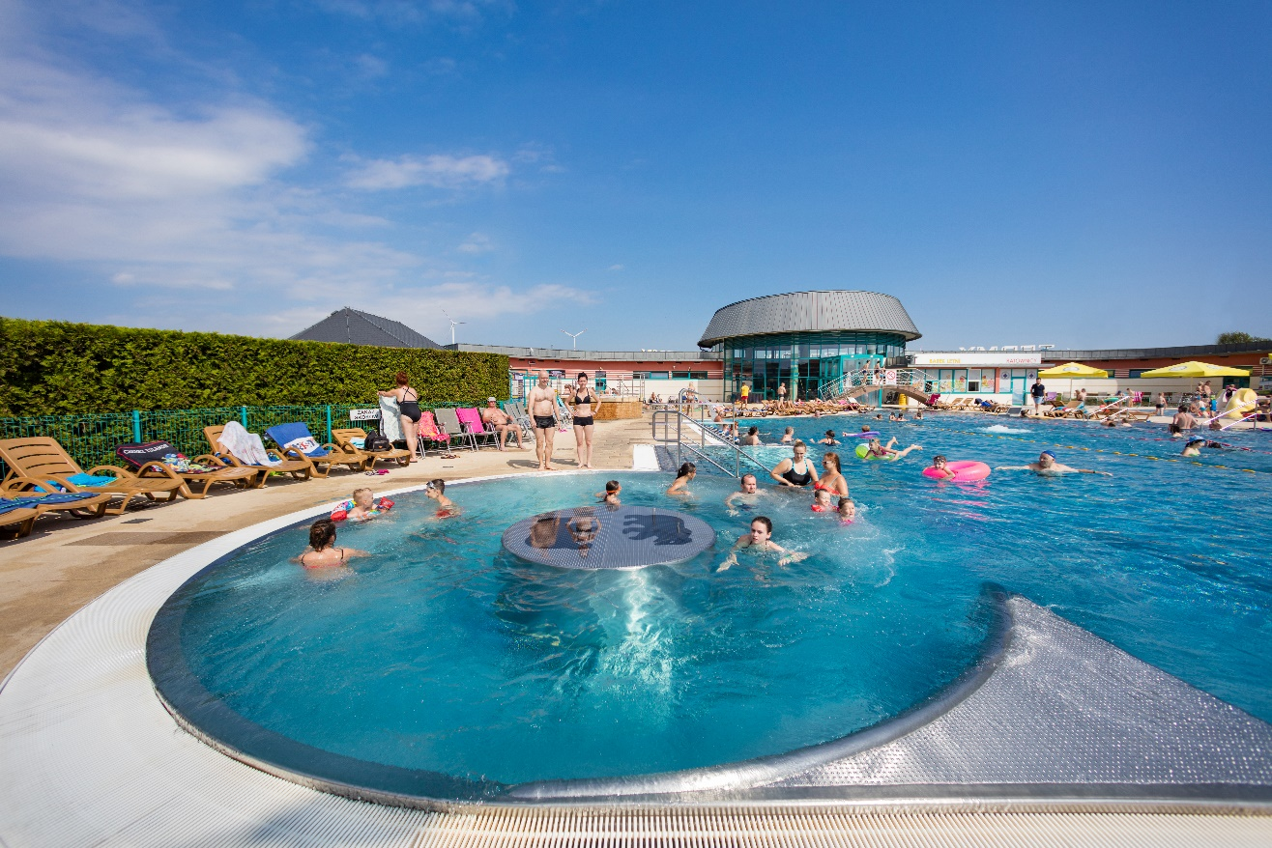
KOMPLEKS BASENÓW TERMALNYCH

Slide 4
STATYSTYKA OGÓLNA

Slide 5
LODOWISKO

Slide 6
KARTA RODZINA 3+
628
618
538

Slide 7
PROMOCJA MIESZKANIEC

Slide 8
LATO i ZIMA W MIEŚCIE

Slide 9
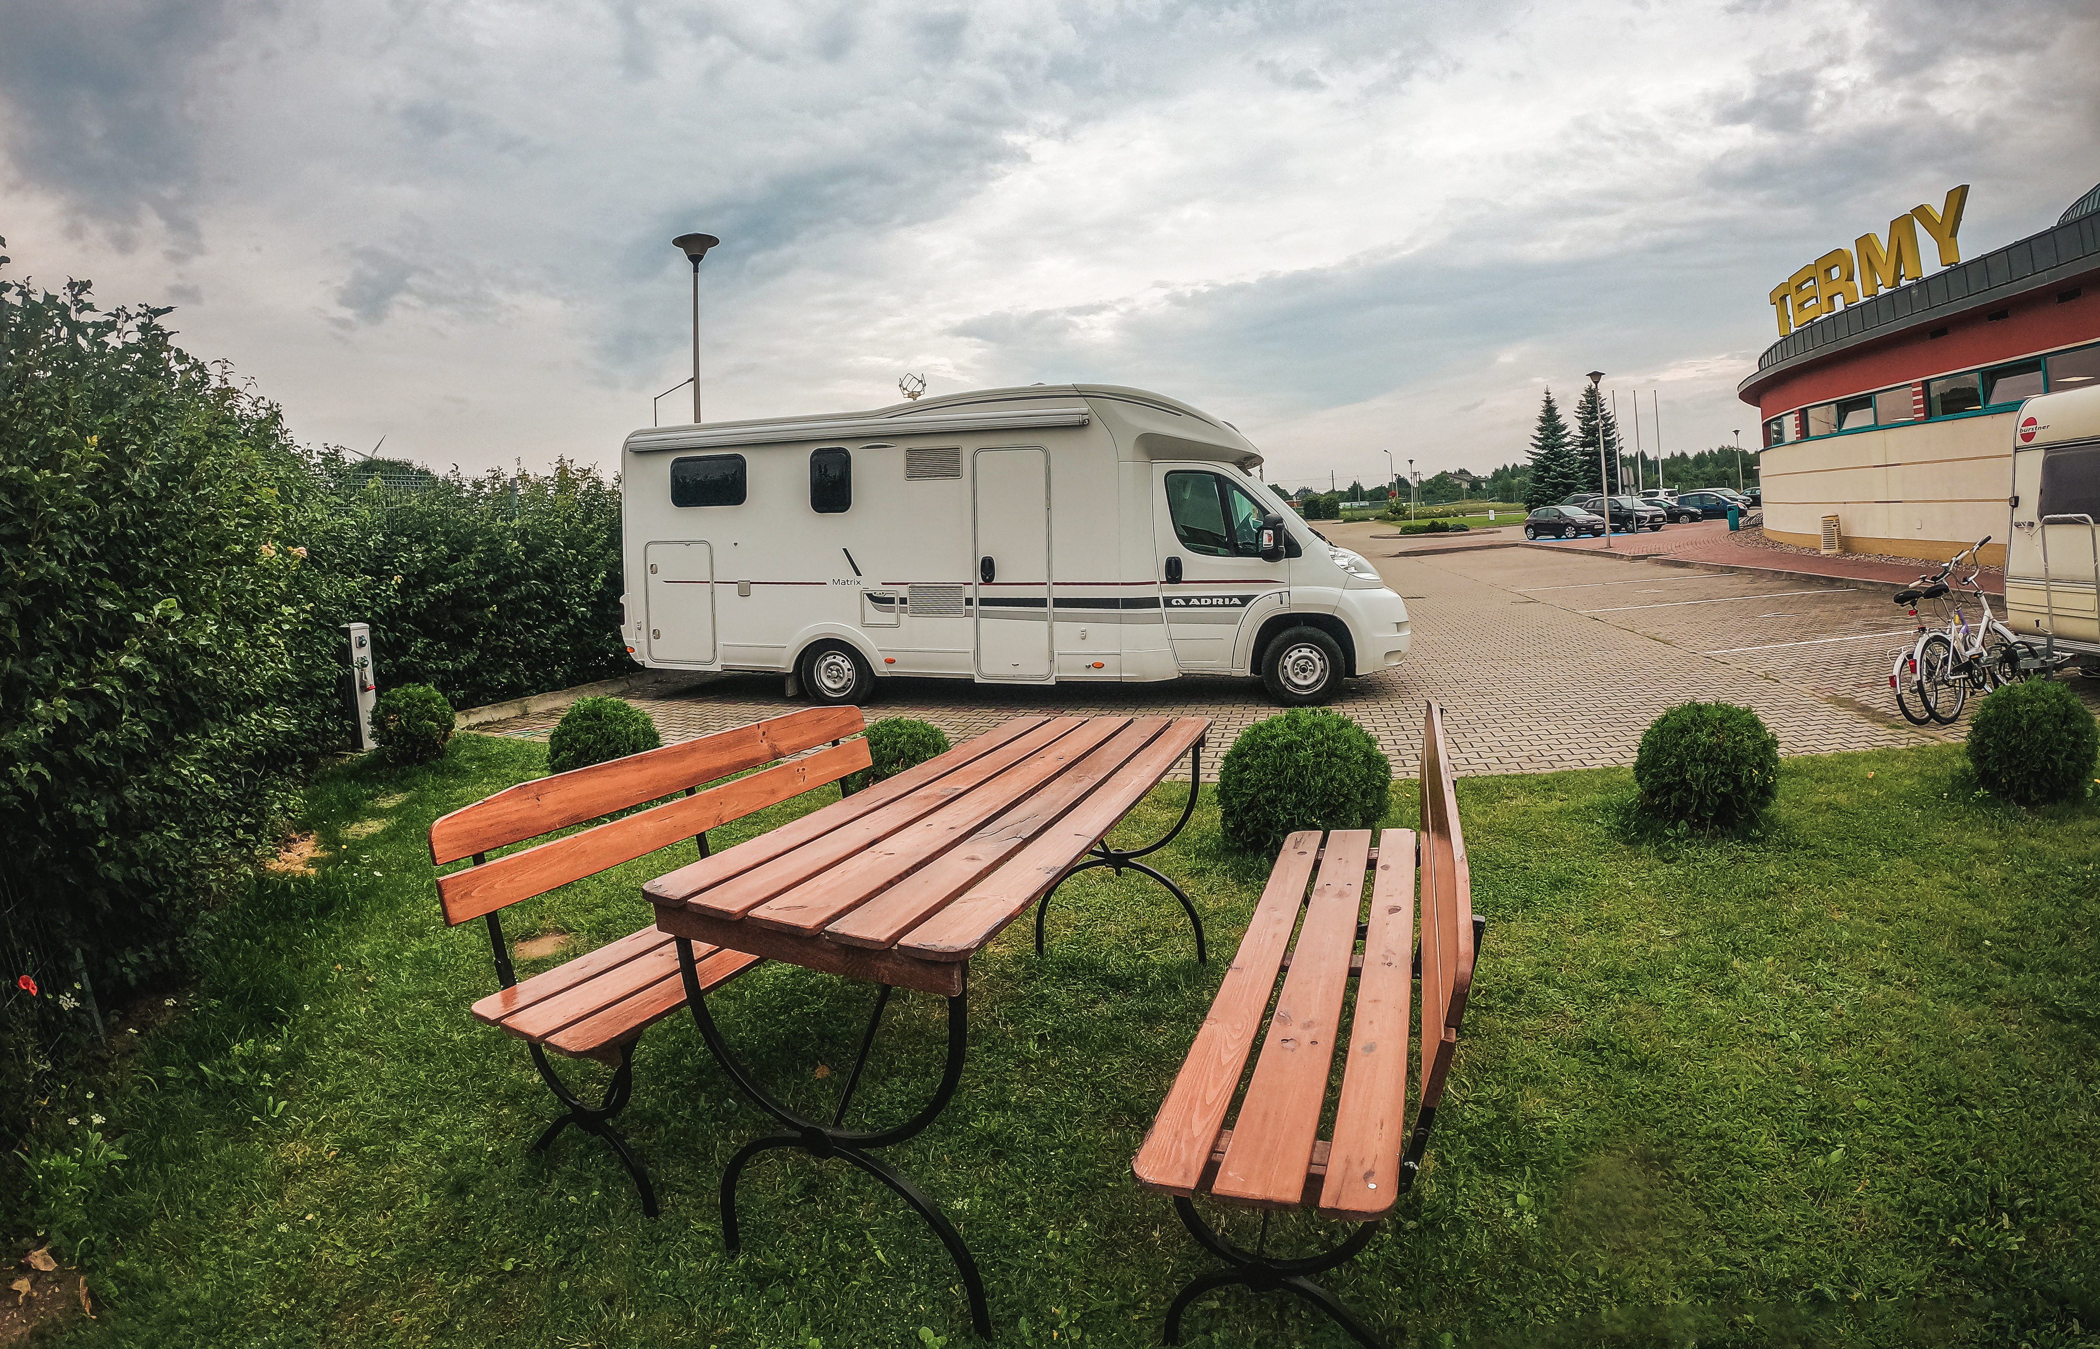
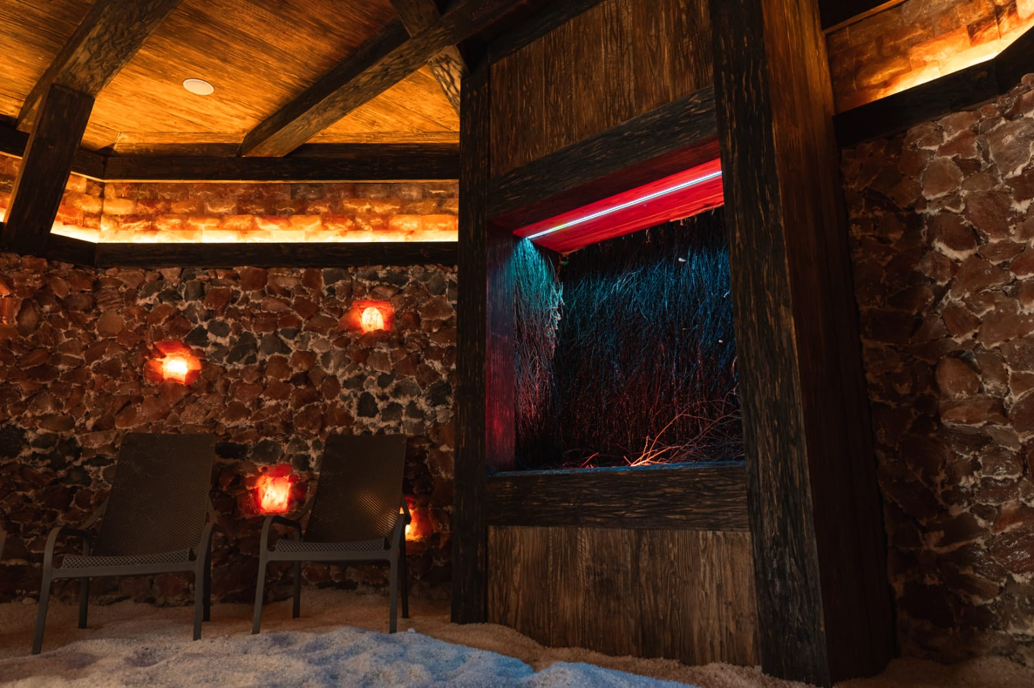
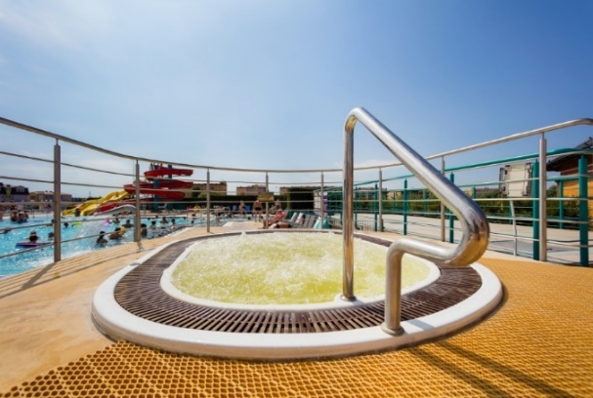
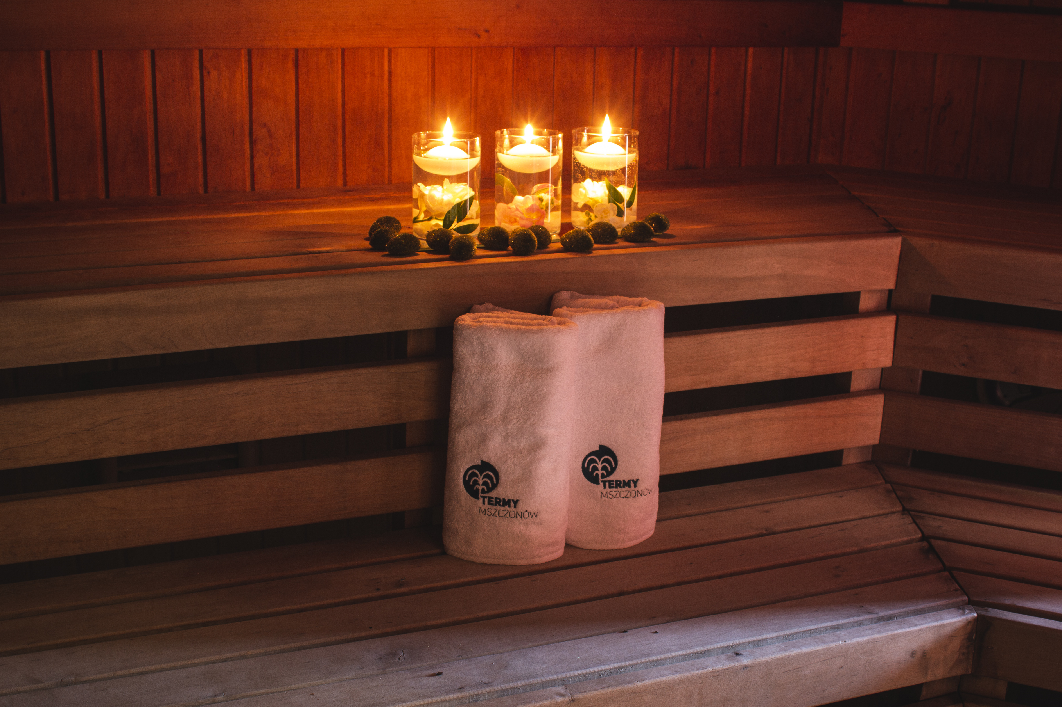
DODATKOWE ATRAKCJE
SAUNA
GROTA SOLNA
CAŁOROCZNE ZEWNĘTRZNE JACUZZI
STREFA MINI SPA
KAMPER STREFA
GROTA SOLNA - 32482 osób
KAMPERY – 115 wizyt

Slide 10
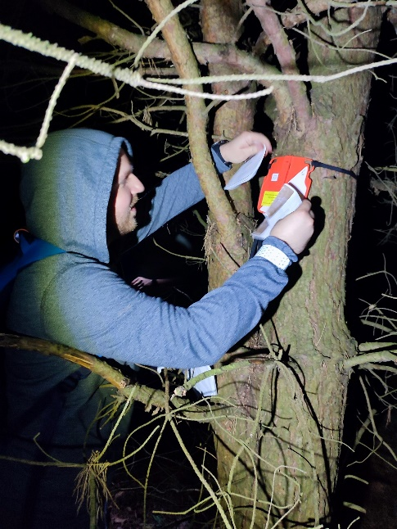
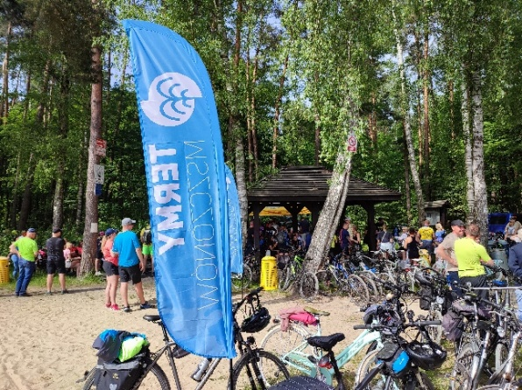
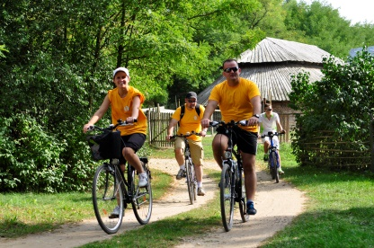
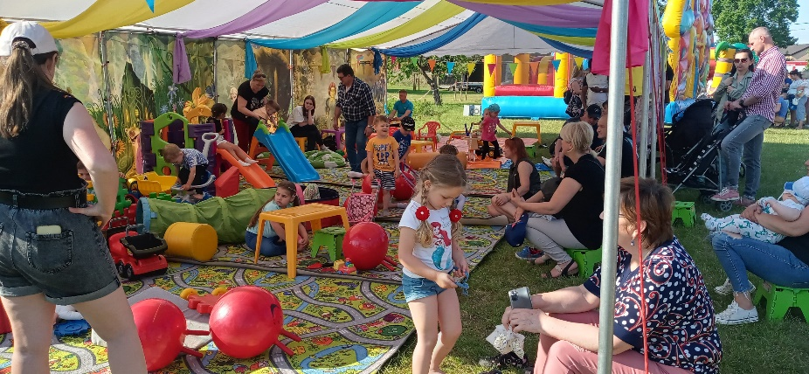
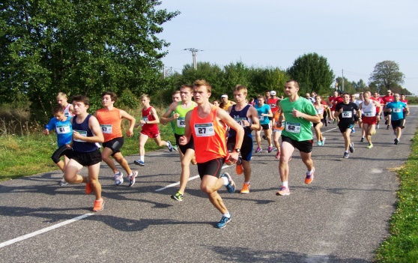
IMPREZY SPORTOWO - REKREACYJNE
PIKNIK RODZINNY DZIEŃ DZIECKA
RAJDY ROWEROWE WIOSNA - JESIEŃ
NOCNY RAJD PIESZY NA ORIENTACJĘ
ULICZNY BIEG Z TERMAMI MSZCZONÓW

Slide 11

WSPÓŁPRACA
Z ORGANIZACJAMI POZARZĄDOWYMI

Slide 12
DOTACJE / NAGRODY / STYPENDIA
ZADANIA Z ZAKRESU KULTURY FIZYCZNEJ

Slide 13
PODZIAŁ ŚRODKÓW
POSZCZEGÓLNE DYSCYPLINY 2024

Slide 14
KLUBY SPORTOWE
PODZIAŁ ŚRODKÓW - dotacje
2024

Slide 15

FINANSE 2024

Slide 16
WYDATKI
PLAN | REALIZACJA | %
8.089.093,00 zł 114.124,00zł imprezy sportowe | 7.786.982,66zł 113.671,35zł imprezy sportowe | 96,27% 99,60 %
DOCHODY
PLAN | REALIZACJA | %
6.317.090,00 zł 10000,00zł imprezy sportowe | 6.616.693,23 zł 8259,39zł imprezy sportowe | 104,74 %

Slide 17
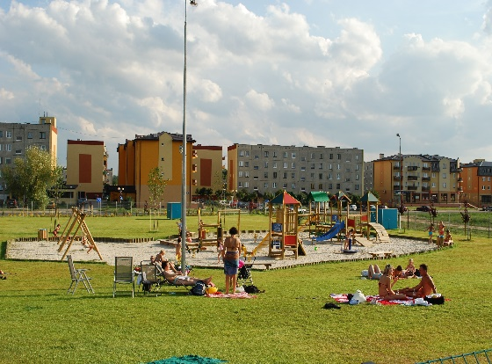
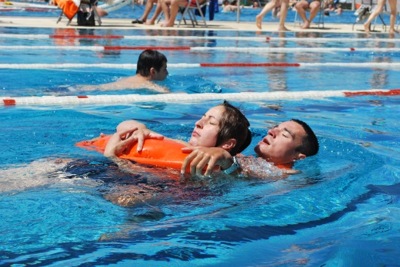
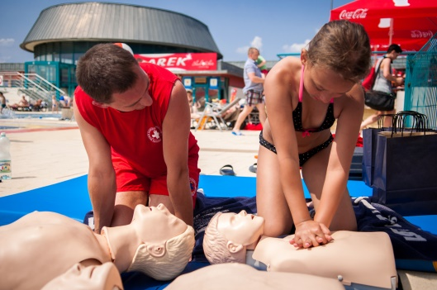
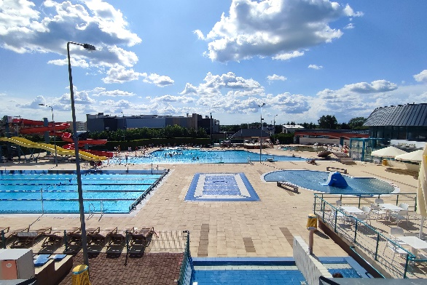

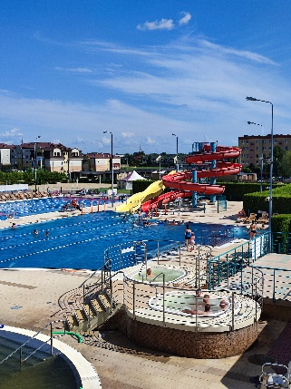
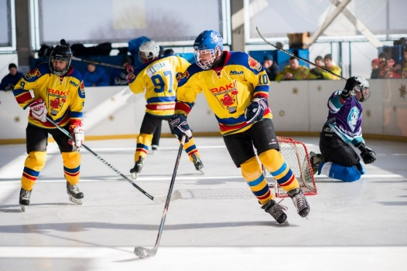
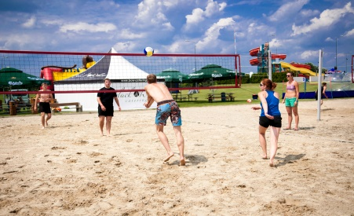
- jesteśmy z Wami -
OSiR MSZCZONÓW

Slide 18

PODZIĘKOWANIA DLA WSZYSTKICH PRACOWNIKÓW
OŚRODKA SPORTU I REKREACJI w MSZCZONOWIE

Slide 19
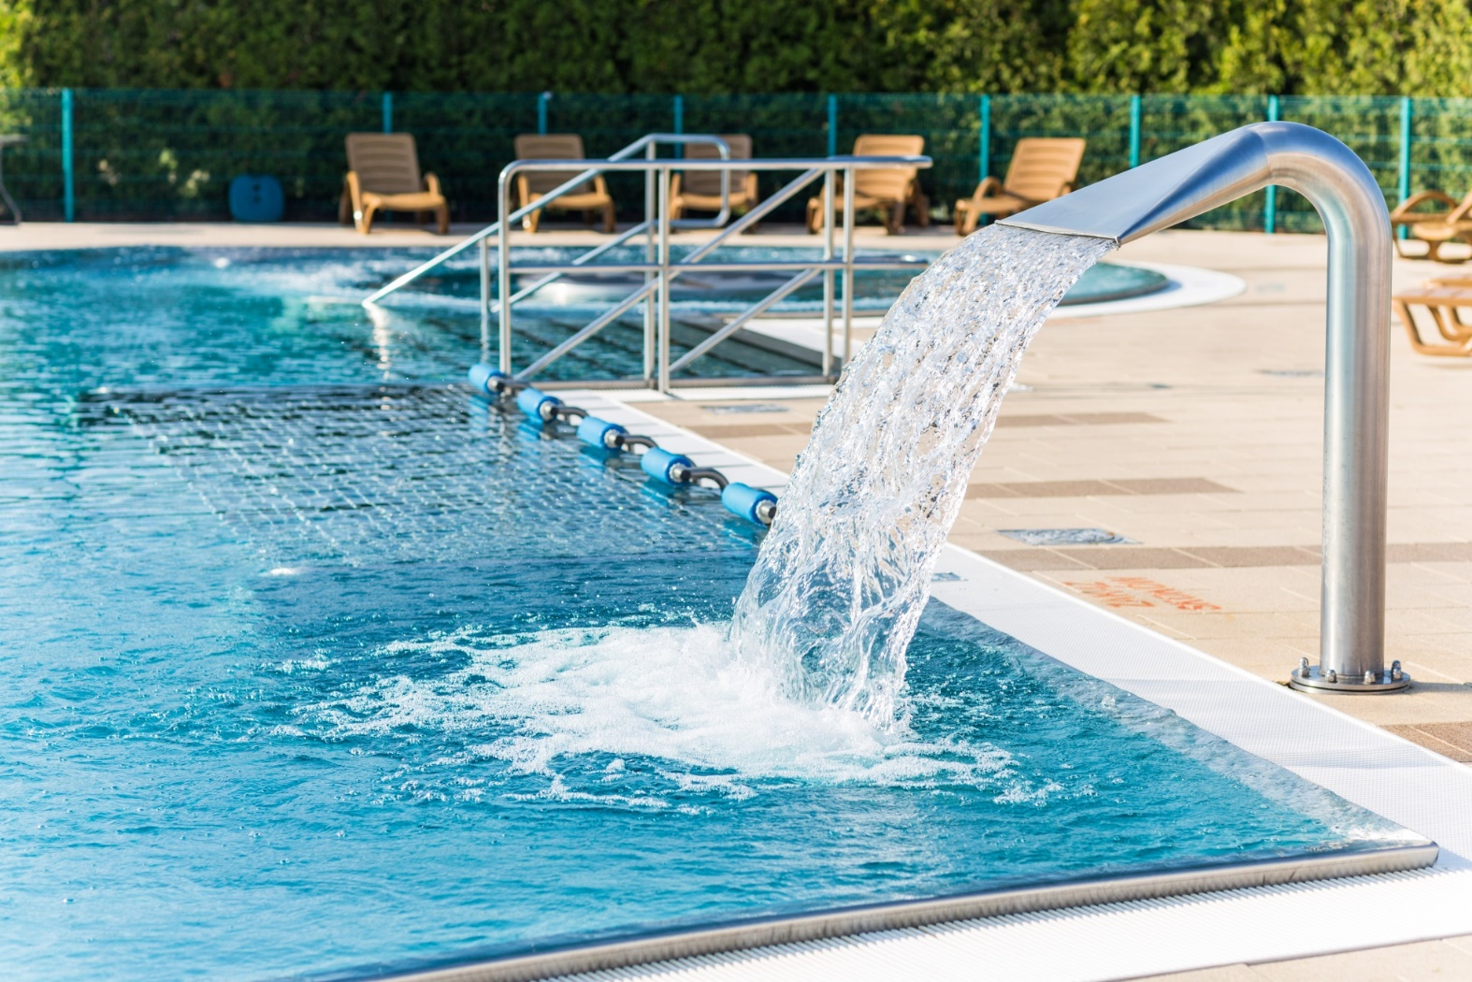
DZIĘKUJĘ ZA UWAGĘ

